Slide 1



Reporte mensual de incidencia delictiva contra mujeres en el estado de Puebla
Abril 2023

Slide 2

Introducción
La violencia de género contra las mujeres es una problemática extendida a nivel internacional con consecuencias negativas tanto en las víctimas como en las personas allegadas a ellas.
Pero también afecta al sector público, en ámbitos como el de salud, económico y de seguridad, por mencionar algunos.

Slide 3
Metodología
Del catálogo de delitos del Fuero Común del SESNSP, la Subdirección de Prevención Estratégica, adscrita a la Dirección de Prevención de la Violencia y Discriminación de la Secretaría de Igualdad Sustantiva, eligió 12 que se consideran directamente relacionados con violencia contra las mujeres, a saber:
Aborto
Abuso sexual
Acoso sexual
Feminicidio
Hostigamiento sexual
Otros delitos contra la familia
Otros delitos que atentan contra la libertad y la seguridad sexual
Trata de personas
Violación equiparada
Violación simple
Violencia de género en todas sus modalidades distinta a la violencia familiar
Violencia familiar.
La tipificación de estos presuntos delitos se encuentra especificada para su consulta en el Anexo 1 de este Reporte.

Slide 4
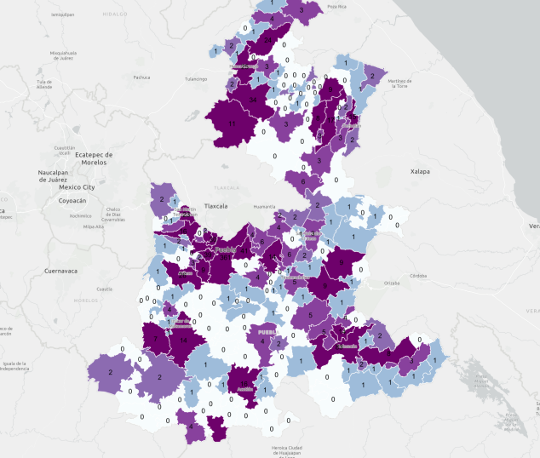
Incidencia delictiva contra las mujeres en el estado de Puebla. Mapa de calor. Abril 2023

Slide 5
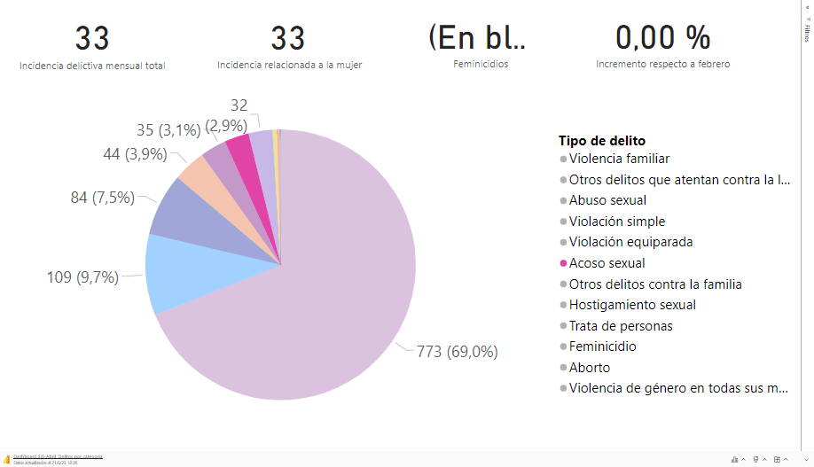
Resultados
En abril de 2023, en el Estado de Puebla ocurrieron 6278 incidencias delictivas, de las cuales 1121 se tratan de probables delitos directamente relacionados con violencia contra las mujeres. En este rubro, hubo un decremento del 9.01% respecto al mes de marzo y está distribuido de la siguiente forma:

Slide 6

Podemos notar que, si bien, estos municipios ocupan los puestos con mayor tasa delictiva, 10 de ellos tienen una densidad de población femenina menor a 5000 en los cuales sólo se concentra el 7.3% de la incidencia delictiva

Slide 7

Los municipios con población femenina mayor a 5,000 con mayor tasa de incidencia concentran el 68.6% de la incidencia delictiva total

Slide 8

Estos fueron los 20 municipios con mayor número de incidentes delictivos asociados con la violencia contra las mujeres en marzo 2023. En ellos se concentraron el 75% de las incidencias totales

Slide 9
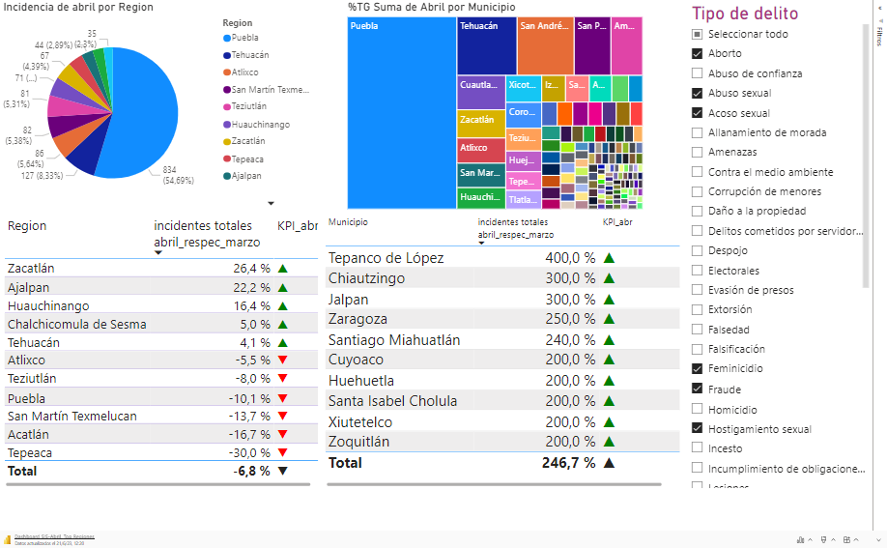
Incidencia delictiva por región y en sus respectivos municipios en el mes de marzo

Slide 10
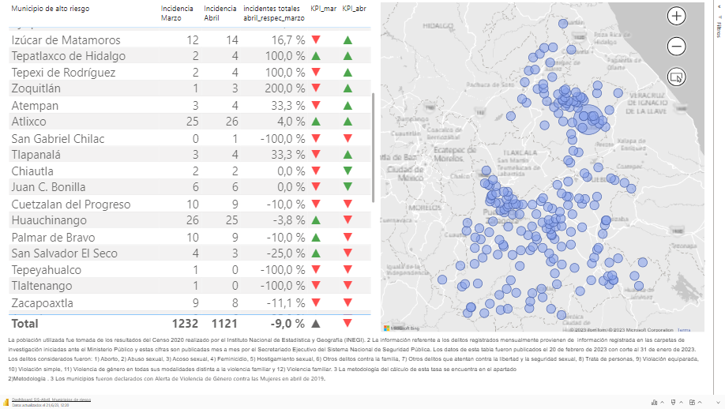
Incremento de la violencia en los municipios de alerta

Slide 11
Obligaciones de analizar contexto de violencia en razón de género
La capacitación con perspectiva de género a funcionarios públicos y población en general
Prohibición a todo funcionario de discriminar por razón de género
La discriminación indirecta es aquella que aparenta ser neutra en políticas para mujeres y hombres pero fomentan discriminación
Obligación de profundizar en el análisis de todas las formas de violencia y discriminación contra mujeres
Medidas de no repetición dictadas por la Corte con relación a transversalizar la perspectiva de género en la prevención de la comisión de delitos en razón de género
Relación medidas de no repetición con Recomendación 28 (CEDAW)

Slide 12
Resultados en materia de desaparición de mujeres
Derivado de lo anterior, es necesario informar que, el Registro Nacional de Personas Desaparecidas y No Localizadas, que concentra la información tanto de la Federación como de las Entidades Federativas, señala que, en el periodo del 15 de marzo de 1964 al 28 de febrero de 2023:
En el estado de Puebla se han registrado 1,845 personas desaparecidas y no localizadas.

Slide 13
Resultados en materia de desaparición de mujeres
Ahora bien, de las 1,845 personas en comento, 686 son mujeres, siendo los municipios de Puebla, Tehuacán y Tepeaca en donde se ha registrado una mayor cantidad de casos, con 285, 67 y 29 mujeres desaparecidas y no localizadas, respectivamente.
Se reporta además que, han sido localizadas sin vida del 15 de marzo de 1964 al 31 de enero de 2023, 55 mujeres. El RNPDNO registra que el rango de edad donde se cuenta con mayor número de personas sin vida, son entre los 25 y 29 años en Puebla.
Es preciso mencionar además que, en el periodo comprendido entre el 1 y 28 de febrero de 2023, se registraron 27 personas desaparecidas y no localizadas, mismas que fueron registradas en 14 municipios de la entidad.

Slide 14
Conclusiones
En este sentido, es necesario no pasar por alto aquellos municipios de la región que parecerían no encabezar las listas ordenadas por mayor número de delitos, pero que sí son más altos en de tasas.
Es importante que la generación de información en la materia sea hecha con perspectiva de género y se resalta la importancia del uso de indicadores que permitan hacer comparaciones entre territorios.
La generación y monitoreo periódico de la información acerca de los hechos delictivos contra mujeres es clave para la generación de estrategias.

Slide 15
1 La población utilizada fue tomada de los resutados del Censo 2020 realizado por el Instituto Nacional de Estadística y Geografía (INEGI). 2 La información referente a los delitos registrados mensualmente provienen de información registrada en las carpetas de investigación iniciadas ante el Ministerio Público y estas cifras son publicadas mes a mes por el Secretariado Ejecutivo del Sistema Nacional de Seguridad Pública. Los datos de esta tabla fueron publicados el 20 de febrero de 2023 con corte al 31 de enero de 2023. Los delitos considerados fueron: 1) Aborto, 2) Abuso sexual, 3) Acoso sexual, 4) Feminicidio, 5) Hostigamiento sexual, 6) Otros delitos contra la familia, 7) Otros delitos que atentan contra la libertad y la seguridad sexual, 8) Trata de personas, 9) Violación equiparada, 10) Violación simple, 11) Violencia de género en todas sus modalidades distinta a la violencia familiar y 12) Violencia familiar. 3 La metodología del cálculo de esta tasa se encuentra en el apartado 2)Metodología .Los municipios subrayados en rojo presentaron una tasa de incidencia delictiva regional mayor al promedio.
Puede acceder a los paneles interactivos para realizar más consultas. Visite el siguiente enlace: https://app.powerbi.com/groups/me/reports/dbd82660-a732-49f5-9058-7dd014f60862?ctid=3ae3c7c7-ea51-46de-9540-12f4110eac9b&pbi_source=linkShare

